Slide 1
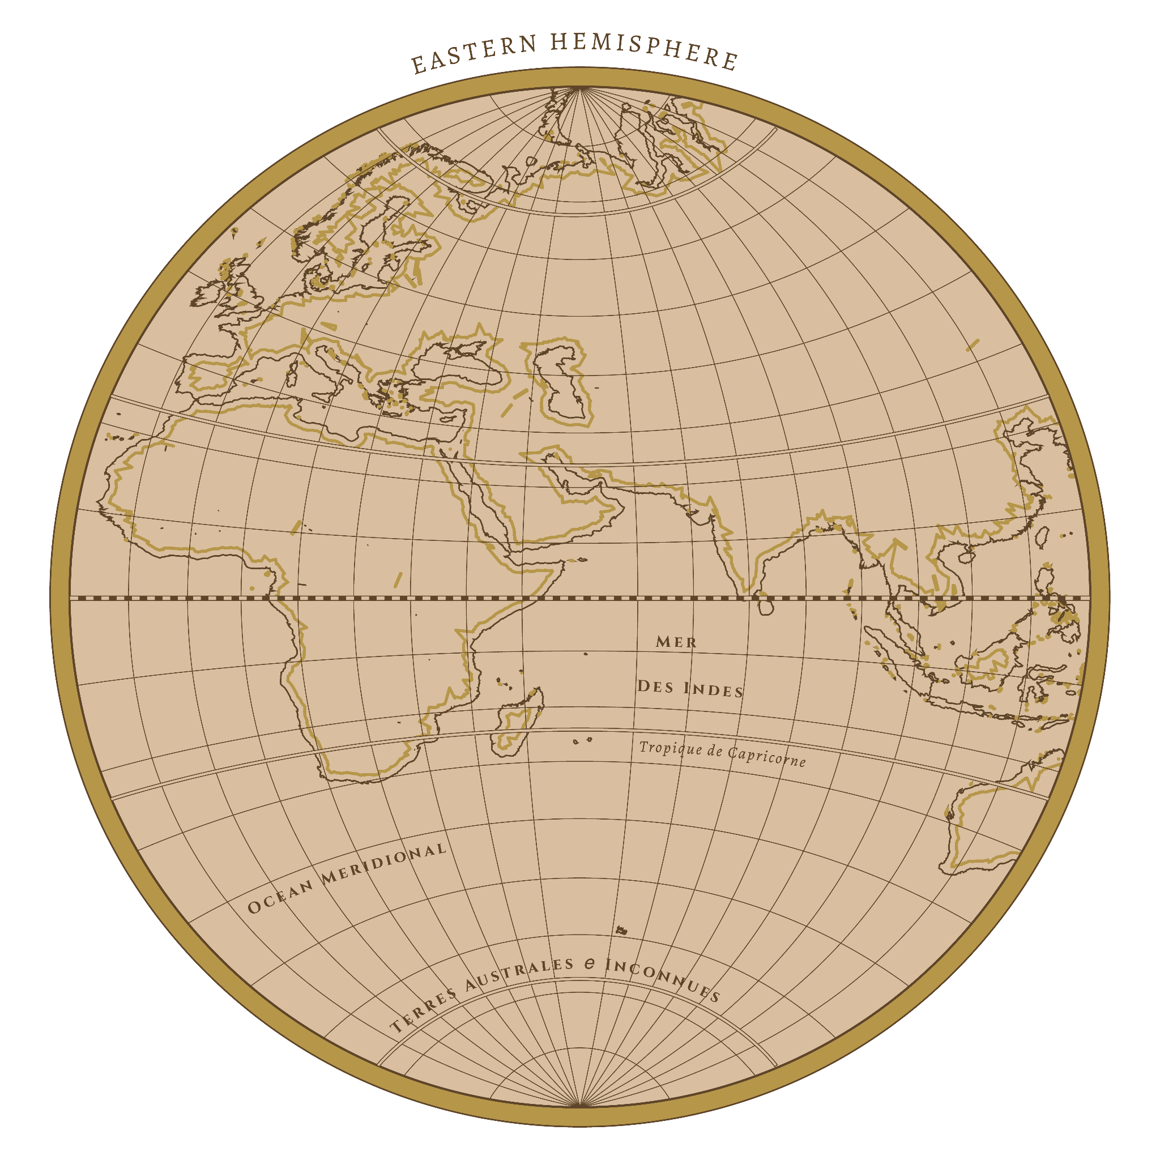
ISLAM DAN SENI BUDAYA
KELOMPOK :
SULTONAULIYA (201910110311242)
NOVAN ADHI P. (201910110311245)
AKBAR NUR SULTAN (201910110311273)

Slide 2
⋅ Materi ⋅
⋅ 01 ⋅
⋅ 02 ⋅
⋅ 03 ⋅
Pengertian seni dan budaya serta pandangan islam tentang seni dan budaya
Prinsip Islam dalam melakukan aktifitas seni dan budaya
Seni sebagai sarana dakwah

Slide 3
Pengertian seni dan budaya serta pandangan islam tentang seni dan budaya

Slide 4
Pengertian seni dan budaya serta pandangan islam tentang seni dan budaya
Seni Budaya | merupakan penjelmaan rasa seni yang sudah membudaya, yang termasuk dalam aspek kebudayaan, sudah dapat dirasakan oleh orang banyak dalam rentang perjalanan sejarah peradaban manusia
Seni budaya Islam | adalah hasil olah akal, budi, cipta rasa, karsa, dan karya manusia yang berlandaskan pada nilai-nilai tauhid. Hasil olah akal, budi, rasa, dan karsa yang telah terseleksi oleh nilai-nilai kemanusiaan yang bersifat universal berkembang menjadi sebuah peradaban. Di dalam islam sangat menghargai seni dan kebudayaan. Sesuai dengan sistem penyebaran Islam zaman dahulu, seni dan kebudayaan dianggap cara yang paling efektif dalam berdakwah. Melalui sistem tersebut masyarakat lebih mudah memahami nilai – nilai Islam melalui seni tanpa adanya kekerasan.
Kebudayaan Islam | adalah peradaban yang berlandaskan pada nilai – nilai ajaran Islam. Nilai kebudayaan ini dapat dilihat dari tokoh – tokoh terdahulu yang telah menyebarkan agama islam baik dalam bidang sains maupun teknologi.
Seni Islam | merupakan seni yang berpedoman pada aqidah Islam yaitu pengesaan kepada Allah dan tidak keluar dari aqidah dan akhlak. M. Abdul Jabbar Beg berpendapat, suatu seni akan menjadi islamis, jika seni mengungkapkan pandangan kehidupan muslimin yaitu dengan konsep tauhid (Beg, 1981: 2-3).

Slide 5
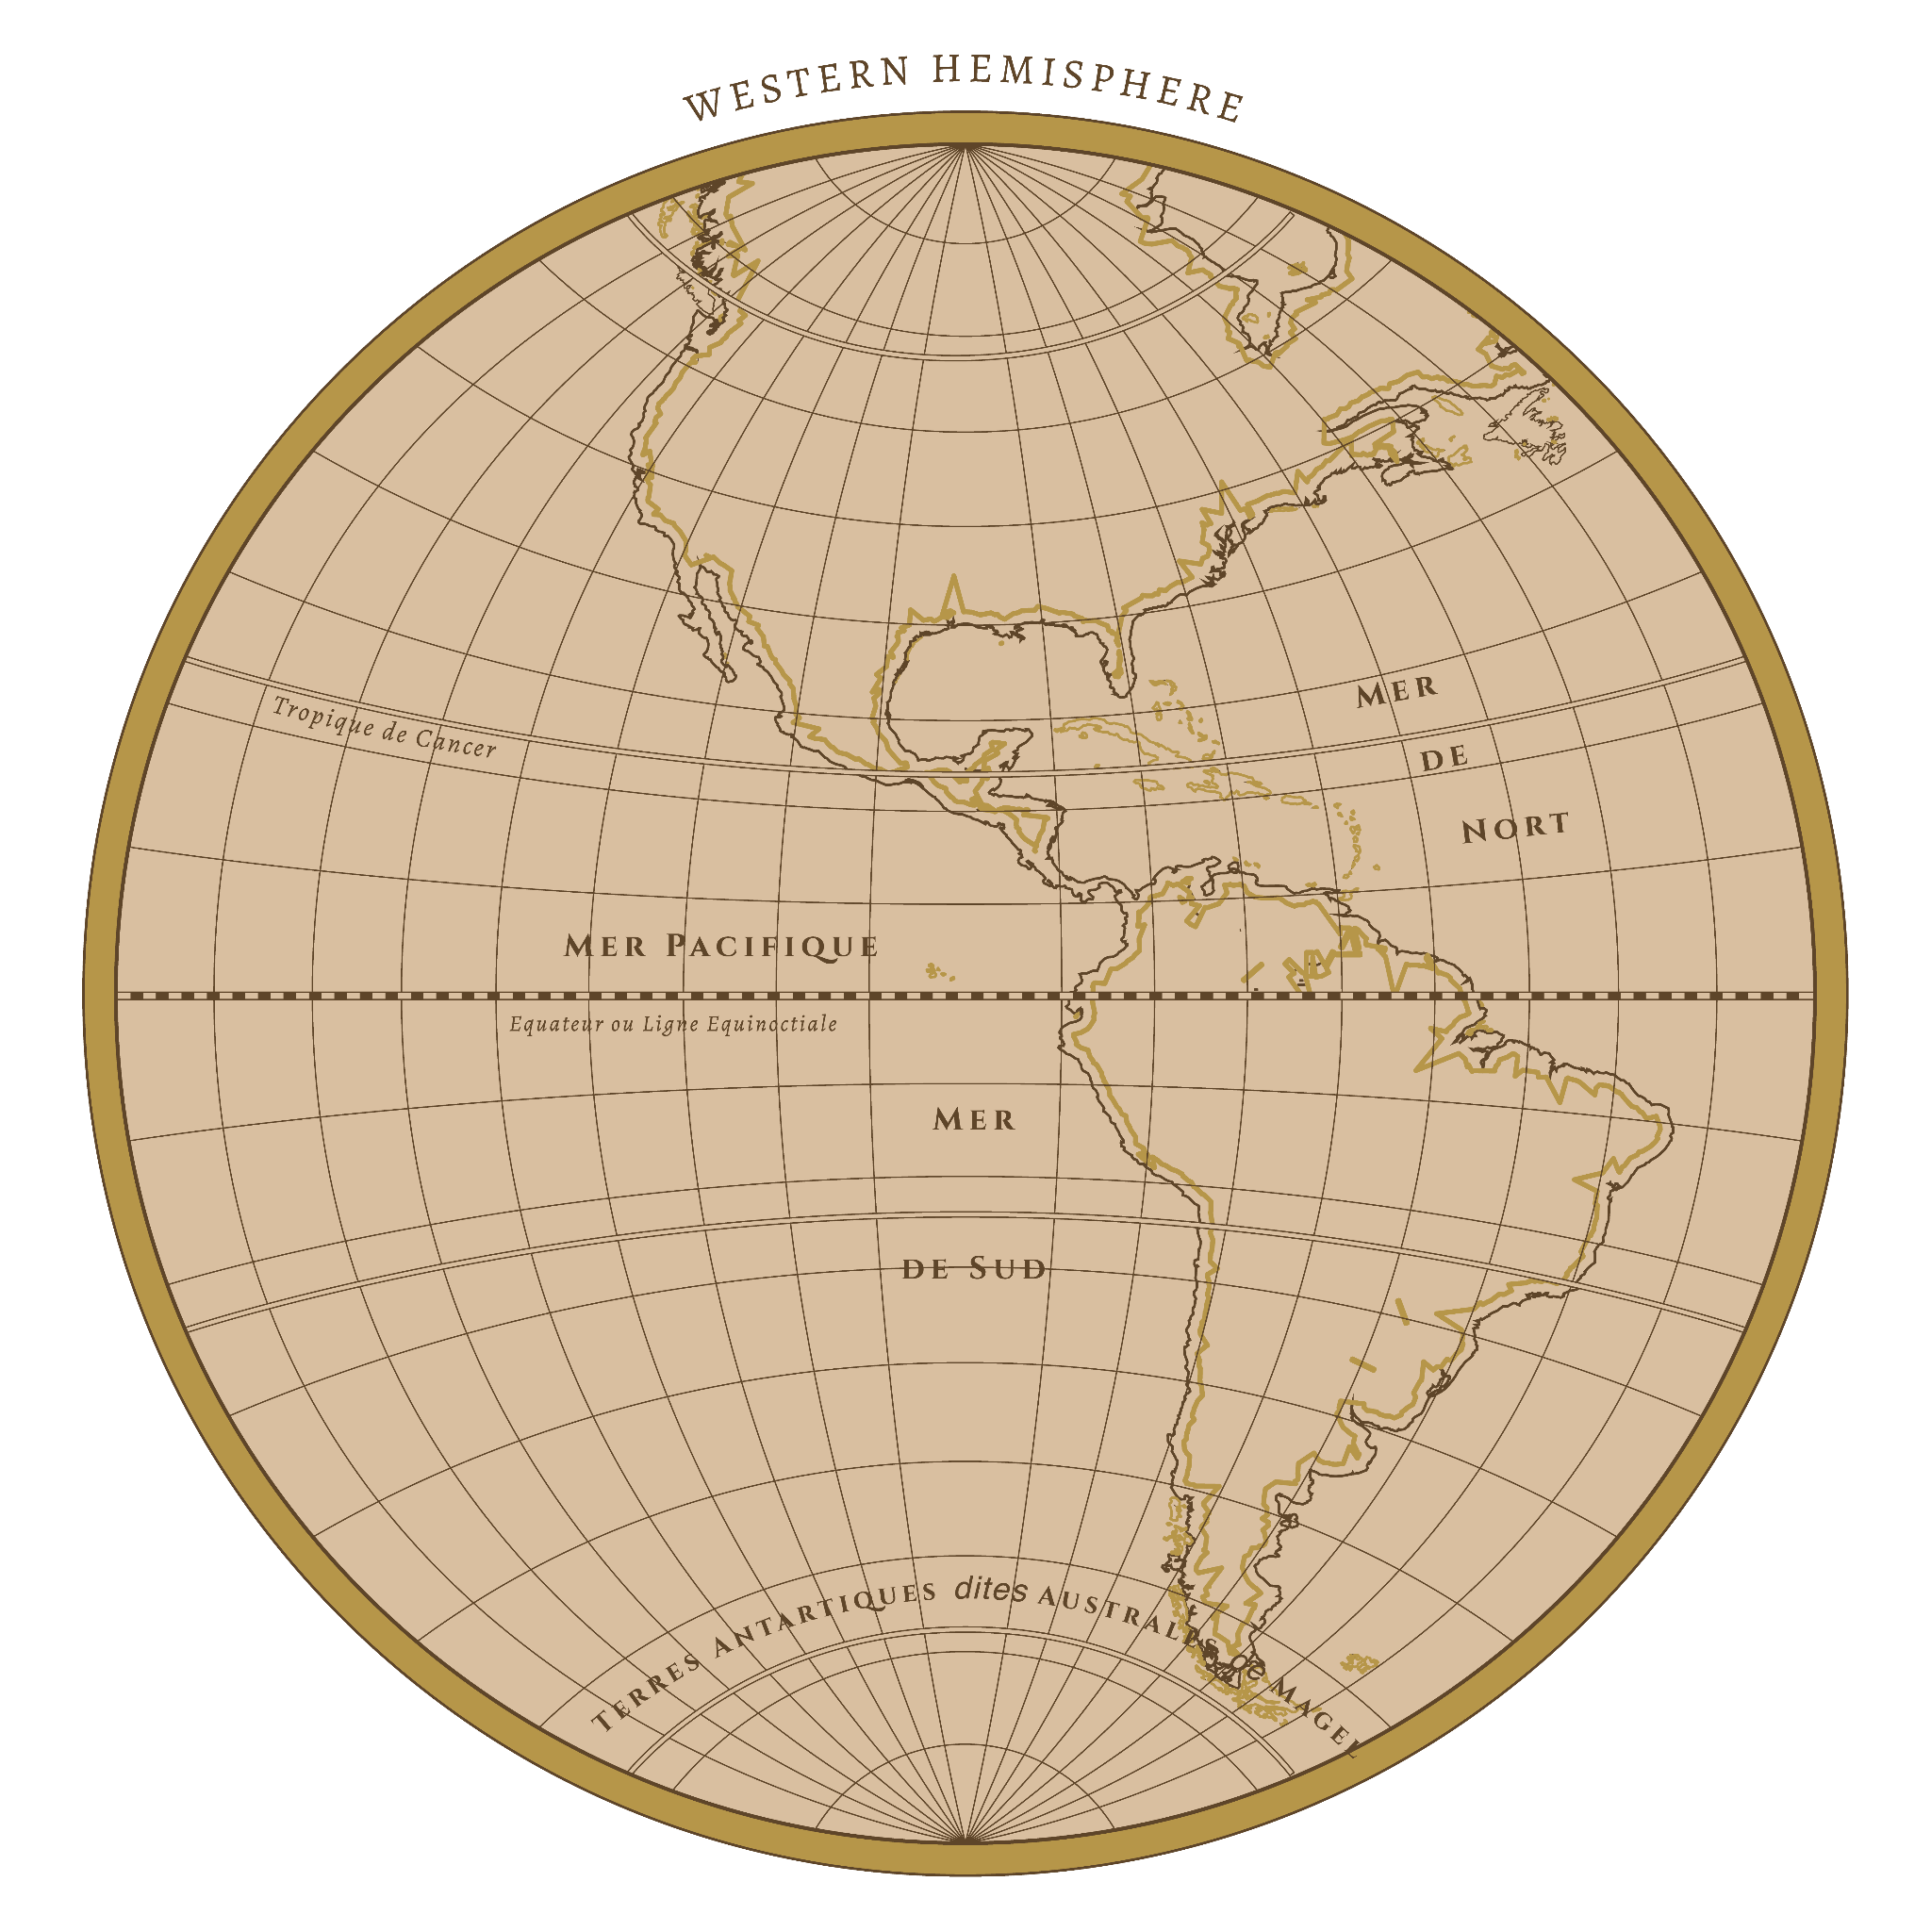
Kesenian atau seni dalam Islam berperan untuk membimbing manusia kepada akhlak yang mulia dengan pembelajaran positif yang tidak keluar dari syariat – syariat Islam. Seni dalam Islam digunakan untuk sarana dakwah guna menebarkan kebaikan dan mengingatkan manusia untuk beribadah kepada Allah SWT. Akhirnya alquran akan menggiring manusia untuk mengakui kebesaran Allah SWT. Adanya kesenian dalam Islam bertujuan untuk mengesakan Allah SWT dan mencari keridhoan-Nya.

Slide 6
Pandangan Islam atas seni merupakan pandangan yang berangkat dari nilai-nilai universal manusia. Seni dalam Islam juga mengajarkan sesuatu yang berbentuk estetik (sesuatu yang indah), akan memperkuat pe-renungan objek-objek dan kenikmatan estetis yang akan memperkuat ideologi dasar dan memperkuat kesadaran akan ciptaan Allah SWT. Di dalam nilai-nilai itulah Islam memandang keindahan karya seni sebagai sesuatu yang harus mampu meningkatkan derajat, spritualitas, dan martabat rohani manusia yang sesuai dengan syariat Islam.
Contoh:
- Seni Membaca Al – Qur’an (Tilawatil atau Qiro’atil Qur’an)
- Seni Kaligrafi/Tulis
- Seni Beladiri
- Seni Melipat Kertas
- Seni Arsitektur

Slide 7
Prinsip Islam dalam melakukan aktifitas seni dan budaya.

Slide 8
Prinsip-prinsip seni di dalam Islam adalah sebagai berkut:⋅
seni yang dapat mengangkat martabat insane dan tidak meninggalkan nilai-nilai kemanusiaan
seni yang dapat mementingkan persoalan akhlak dan kebenaran yang menyentuh aspek estetika, kemanusiaan dan moral
seni yang dapat menghubungkan keindahan sebagai nilai yang tergantung kepada seuruh kesahihan Islam itu sendiri, dimana menurut Islam seni yang mempunyai nilai tertinggi adalah seni yang dapat mendorong kearah ketaqwaan, kema‟rufan dan moralitas
seni yang dapat menghubungkan manusia dengan Tuhan, manusia dengan manusia dan manusia dengan alam sekitarnya.

Slide 9
Batasan-Batasan Seni Dalam Islam
Ada beberapa batasan-batasan dalam Islam atau larangan dalam Islam terhadap berbagai seni, seperti seni patung, dimana ada beberapa alasan yang melarang terhadap seni ini, yaitu : Dalam surat Al-Anbiya ayat 21 dimana diuraikan tentang patung-patung yang disembah oleh ayah Nabi Ibrahim dan kaumnya. Sikap Al-Qur‟an terhadap patung-patung itu bukan sekedar menolaknya, tapi juga menghendaki penghancuran terhadap patung-patung tersebut. Di sini Allah menginginkan bahwa patung-patung pahatan hasil manusia tidak dijadikan sebagai suatu sembahan atau suatu yang menggambarkan kepada suatu Maha Pencipta yaitu Tuhan untuk disembah atau berhala.
Selain itu juga ada batasan dalam seni musik, dimana sering kali orang lebih menyenangi jenis-jenis musik yang terkadang bisa membuat kita lalai dan jauh dari agama, seperti musik-musik Rock, yang bernuansa keras, bukan musik-musik yang Islami. Kemudian juga seni bernyanyi, seperti kasus Inul Daratisda dimana seni yang ditampilkan bukanlah seni bernyanyi melainkan gerakan-gerakan yang fulgar yang bisa menggarah kepada hal-hal yang tidak baik untuk dipertontonkan. Tidak seperti syair-syair Islam yang bisa memberi semangat spiritual kepada yang mendengarkannya.

Slide 10
Seni sebagai sarana dakwah

Slide 11
Media dakwah pada zaman Rasullulah Shulallahu’alaihi wa Sallam dan sahabat sangat terbatas, yakni berkisar pada dakwah qauliyyah bi al-lisan dan dakwah fi’liyyah bi al-uswah, ditambah dengan media penggunaan surat yang sangat terbatas. Satu abad kemudian dakwah menggunakan media. Yaitu tukang cerita dan karangan tulis diperkenalkan. Dalam rangka inilah, dakwah dengan menggunakan media-media baru seperti surat kabar, majalah, cerpen, film, radio, televisi, lukisan, iklan, pementasan karena pertunjukan nyanyi, musik dan media seni lainya dapat mendorong dan membantu para pelaku dakwah dalam menjalankan tugasnya. Kegiatan dakwah sering difahami sebagai upaya untuk memberikan solusi islam terhadap berbagai masalah kehidupan dari seluruh aspek, seperti aspek ekonomi, sosial, budaya, hukum, politik, dan lain-lain. Oleh karena itu dakwah haruslah dikemas dengan cara dan metode yang tepat dan pas, dakwah harus tampil secara actual dalam arti memecahkan masalah kekinian dan hangat di tengah masyarakat.

